Slide 1



Slide 2
Le novità intervenute negli ultimi anni sulla disciplina dell’imposta di soggiorno hanno inciso profondamente sull’applicazione del tributo.
In particolare, i gestori delle strutture ricettive sono passati da un ruolo ausiliario, limitato allo svolgimento di compiti meramente strumentali all’esazione del tributo, ad un ruolo attivo di responsabili del versamento dell’imposta
( agente contabile?)

Slide 3
L'art. 180 del D.L. n. 34/2020 ("Decreto Rilancio") ha istituito un fondo di 100 milioni di euro per il ristoro ai Comuni delle minori entrate dell'imposta di soggiorno nel 2020.
Inoltre, ha introdotto la qualifica di responsabile del pagamento per i gestori di strutture ricettive, con obbligo di dichiarazione telematica annuale.

Slide 4
Responsabilità del gestore
Il gestore della struttura ricettiva (inclusi alberghi e locazioni brevi) è definito responsabile del pagamento dell'imposta, con diritto di rivalsa sui soggetti passivi (i turisti).

Slide 5
Sulla questione è emerso un contrasto tra le diverse sezioni regionali della Corte dei Conti, che finiscono per esprimere posizioni divergenti.
Il gestore della struttura ricettiva continua ad essere considerato agente contabile (Sicilia n. 432 del 2/9/2020; Veneto n. 50 del 24/3/2021; Lazio n. 568 del 7/7/2021; Emilia-Romagna n. 325 del 14/10/2021, n. 408 del 24/12/2021, n. 27 del 18/2/2022, n. 28 del 24/2/2022, n. 71 del 21/4/2022, n. 86-87 del 9/5/2022, n. 93 del 12/5/2022 e n. 30 del 28/3/2023);

Slide 6

Il gestore non è più agente contabile ma continua ad essere giudicato dalla Corte dei Conti (Toscana n. 95 del 12/3/2021, n. 162 del 20/4/2021, n. 199 del 6/5/2021, n. 457 del 9/12/2021, n. 464 del 14/12/2021, n. 86 del 19/4/2022, n. 222 del 5/8/2022, n. 365 del 28/10/2022 e n. 76 del 17/3/2023; Calabria n. 195 dell’11/6/2021);

Slide 7
Ebbene, seguendo l’orientamento della Corte dei Conti Lazio e della Lombardia (oltre che della Cassazione), i Comuni dovrebbero emettere gli avvisi di accertamento per il recupero dell’imposta e il contenzioso sarebbe esaminato dalle corti di giustizia tributaria.
Seguendo invece l’opposto orientamento i Comuni dovrebbero segnalare alla Corte dei Conti il mancato riversamento e attendere l’esito del giudizio di responsabilità amministrativa per recuperare l’imposta.
In disparte il dubbio relativo agli obblighi di resa del conto giudiziale (mod. 21) da parte dei gestori delle strutture ricettive, se ritenuti ancora agenti contabili.

Slide 8
Con l’Ordinanza n. 1527 del 23 gennaio 2026, le Sezioni Unite civili della Corte di Cassazione hanno definito la qualifica dei gestori delle strutture ricettive ai fini dell’imposta di soggiorno.

Slide 9
La Suprema Corte ha chiarito che i gestori rivestono la qualifica di responsabili d’imposta e non più quella di agenti contabili.

Slide 10
L’obbligazione è di natura tributaria e non implica maneggio di denaro pubblico rilevante per la responsabilità contabile.

Slide 11
Alla luce di quanto precedentemente esposto, si ritiene non più obbligatoria, con effetto immediato, la presentazione del conto di gestione (Mod.21) da parte dei soggetti gestori di tutte le strutture turistiche.

Slide 12
Rimane l’obbligo della presentazione della dichiarazione annuale all’Agenzia delle Entrate, entro il 30 giugno dell’anno successivo a quello di imposta.

Slide 13
IN SICILIA (B&B)
LEGGE REGIONALE N. 32 DEL 2000
PRIMA
DOPO
(G.U.R. 28 febbraio 2025, n. 11
È obbligatoria la somministrazione della prima colazione.
L’apertura della struttura potrà essere svolta fino a 270 giorni all’anno (anche non consecutivi) per le attività saltuarie (senza P. IVA).
È obbligatoria la somministrazione della prima colazione, specificata nella SCIA, e l'apertura non può superare 270 giorni l'anno, con almeno 90 consecutivi.

Slide 14
Codice identificativo delle strutture turistico-ricettive.
I gestori, i titolari e i legali rappresentanti delle strutture di cui alla presente legge espongono il Codice identificativo nazionale (CIN) di cui all'articolo 13-ter del decreto legge 18 ottobre 2023, n. 145, convertito con modificazioni dalla legge 15 dicembre 2023, n. 191, e successive modificazioni all'esterno delle strutture turistico-ricettive, integrandolo direttamente nell'insegna o ponendolo nelle sue immediate vicinanze nonché sui siti web e in tutte le forme di pubblicità.

Slide 15
A partire dal 1° gennaio 2025, tutte le strutture ricettive e gli immobili destinati ad affitti brevi dovranno essere in possesso del CIN.
Questo obbligo riguarda i titolari di unità immobiliari offerte in locazione e tutti coloro che operano nel settore dell'ospitalità.
Mancata esposizione del CIN: sanzione da 500 a 5.000 euro.

Slide 16
Le nuove norme sugli affitti brevi e le locazioni turistiche in Sicilia per il 2025 sono state profondamente rinnovate dalla Legge Regionale n. 6 del 25 febbraio 2025, che disciplina le strutture turistico-ricettive, e dai successivi decreti attuativi.

Slide 17
Tassazione e regime fiscale 2026: cosa cambia per gli affitti brevi
AL 30.12.2025
LEGGE DI BILANCIO
DA GENNAIO 2026
21% SUL PRIMO IMMOBILE
26% SUL SECONDO, TERZO,QUARTO IMMOBILE
LA CEDOLARE SECCA RIMANE MA CON DEI LIMITI…………
21% PRIMO IMMOBILE
26% DAL SECONDO IMM.
DAL TERZO, l’attività viene considerata di natura imprenditoriale, e scatta l’obbligo di operare tramite Partita IVA.

Slide 18

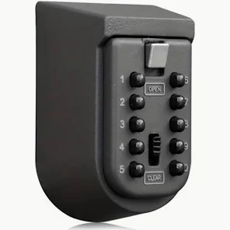
Affitti brevi e B&B, no al «self check-in»: torna l'obbligo di identificazione di persona (anche con videochiamata).
La sentenza del Consiglio di Stato.
A seguito della sentenza del Consiglio di Stato di novembre 2025, il self check-in negli affitti brevi in Italia resta possibile ma deve garantire l'identificazione "de visu" (in presenza o video) dell'ospite, vietando le procedure puramente automatizzate (es. solo key box o invio foto).
È consentito l'uso di videochiamate in tempo reale, purché la verifica del documento avvenga simultaneamente all'accesso.

Slide 19
La querelle giudiziaria era nata da una circolare del 18 novembre 2024, del capo della Polizia, nella veste di direttore generale della pubblica sicurezza del Viminale, alla luce della intensificazione del fenomeno delle «locazioni brevi» su tutto il territorio nazionale e legata anche ai numerosi eventi politici, culturali e religiosi e ovviamente della delicatezza del momento storico a livello internazionale.
Circolare che era stata inviata a tutti i prefetti e questori per confermare l’obbligo, previsto dall’art. 109 Tulps, a carico dei gestori di strutture ricettive di ogni genere o tipologia di verificare l’identità degli ospiti, mediante appunto verifica de visu, della corrispondenza tra le persone alloggiate e i documenti forniti.

Slide 20
Regolamento UE: Dal 20 maggio 2026, le piattaforme (Airbnb, Booking) dovranno condividere dati dettagliati sulle prenotazioni con le autorità per combattere l'evasione.

Slide 21
Requisiti di sicurezza.

Slide 22
Le strutture turistico-ricettive di cui alla presente legge sono munite dei requisiti di sicurezza degli impianti, come prescritti dalla normativa statale e regionale vigente.
In ogni caso tutte le strutture turistico-ricettive di cui alla presente legge sono dotate di dispositivi per la rilevazione di gas combustibili e del monossido di carbonio funzionanti nonché di estintori portatili a norma di legge da ubicare in posizioni accessibili e visibili, in particolare in prossimità degli accessi e in vicinanza delle aree di maggior pericolo e, in ogni caso, da installare in ragione di uno ogni 200 metri quadrati di pavimento, o frazione, con un minimo di un estintore per piano. Per la tipologia di estintori si fa riferimento alle indicazioni contenute al punto 4.4 dell'Allegato I al decreto del Ministro dell'interno 3 settembre 2021.

Slide 23
Dal 1° gennaio 2026, la normativa sugli affitti brevi impone standard di sicurezza severi, inclusi estintori portatili (6 kg) e rilevatori di gas/CO, (monossido di carbonio) pena sanzioni da 600 a 6.000 euro per ogni mancanza e la sospensione del CIN.
L'assenza di tali dotazioni rende l'immobile non conforme, comportando il blocco dell'attività.

Slide 24
Sospensione Attività: In casi gravi o in caso di assenza di dispositivi di sicurezza, le autorità locali possono sospendere o bloccare l'attività di locazione.
Responsabilità Civile: In assenza di dispositivi di sicurezza, in caso di infortunio dell'ospite, l'assicurazione potrebbe non coprire i danni, rendendo il proprietario civilmente responsabile.

Slide 25
Sicurezza Impianti: Gli impianti (elettrico, termico) devono essere conformi alle normative statali e regionali vigenti.
Obiettivo: Garantire la sicurezza degli ospiti e la prevenzione degli incendi, riducendo i rischi nelle strutture turistiche non alberghiere.

Slide 26
Queste regole si applicano a tutte le locazioni brevi, colmando un vuoto normativo che in precedenza non equiparava del tutto le case vacanza alle strutture ricettive classiche in materia di sicurezza.

Slide 27
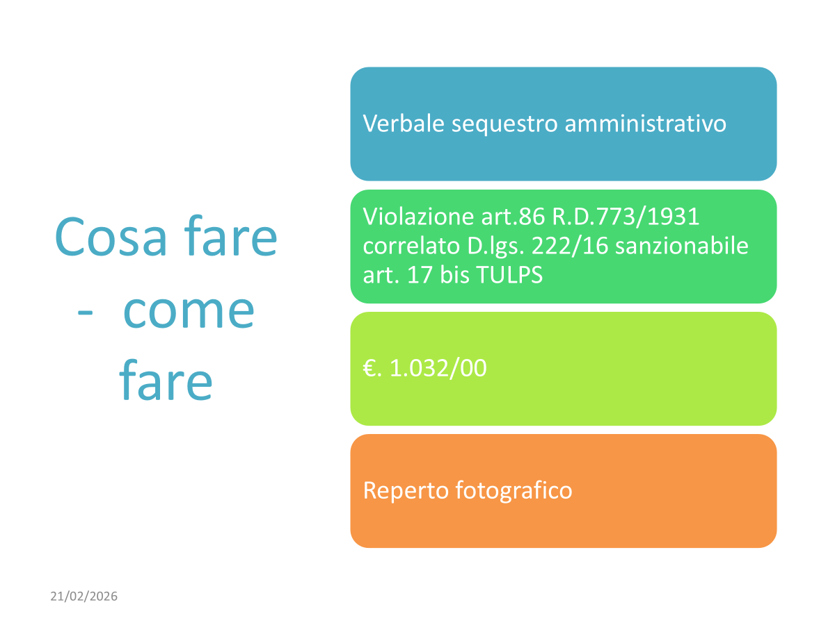
SANZIONI
SCIA

Slide 28
ART 7 BIS D.LGS 267/00
L'art. 7-bis del TUEL (D.Lgs. 267/2000) disciplina le sanzioni amministrative per le violazioni di regolamenti e ordinanze comunali/provinciali.
Salvo diversa disposizione di legge, prevede una sanzione pecuniaria da €25 a €500 per inosservanza dei regolamenti, applicabile anche alle ordinanze del Sindaco, nel rispetto della L. 689/1981.

Slide 29


Grazie per la cortese attenzione

